Slide 1
Na'au Noa | Mental Shift Session
潜在意識が変われば、
すべてが変わる。
意識・無意識・NLP・メンタルシフトの仕組みを知る
小松 大将 / DAISUKE KOMATSU ｜ 米国統合心理学協会（AIP）認定メンタルシフトコーチ

Slide 2
意識と無意識（潜在意識）のちがい
意識（顕在意識）
潜在意識（無意識）
5%
95%
人間の思考・行動を支配している割合
→
人間の思考・行動を支配している割合
• 論理的な思考 • 意図した行動 • 言葉で表現できること
支配
• 感情・本能・習慣 • 身体の自律反応 • 幼少期からの記憶・信念

Slide 3
なぜ、意識に反して身体が反応するのか
パニック発作・動悸・過呼吸——「怖くない」とわかっていても身体が反応してしまう。
それは「意志」の問題ではなく、潜在意識が自動的に反応しているからです。
STEP 01
STEP 02
STEP 03
過去の体験が記録される
→
自動プログラムが発動
→
意識より速く身体が動く
幼少期の恐怖体験・トラウマ・
強いストレスが潜在意識に刻まれる
似た状況になると潜在意識が
「危険だ」と判断し身体に指令を出す
脳の扁桃体が0.1秒以下で反応。
「考える」より先に身体が動いてしまう
💡 だから「頑張れ」「気合で乗り越えろ」は意味がない。潜在意識のプログラムを変えることが唯一の根本解決。

Slide 4
潜在意識のプログラムは「真の恐れ」を回避するために動いている
表面の症状
真の恐れ（プログラム）
解放
• パニック発作・動悸
• 「愛されないかもしれない」
真の恐れを
書き換えると
症状・現実が
すべて変わる
• 人目が気になる
• 「拒絶されるかもしれない」
• 自信がない・声が出ない
→
→
• 「自分は価値がない」という信念
• 身体の緊張・不眠
根本
変化
• 「失敗したら終わり」という恐怖
• 先延ばし・回避行動
これを幼少期に「学習」した潜在意識が
危険を回避するために症状を出す
99%
戻らない

Slide 5
NLPはどんな場所で使われているのか
NLP（神経言語プログラミング）とは
1970年代にアメリカで開発された心理療法。思考・感情・行動のパターンを変えることで、
人生のあらゆる問題を根本から解決する手法。世界100カ国以上で活用されている。
🏥 医療・心理療法
🏢 企業・組織開発
🏆 スポーツ心理学
PTSD・トラウマ治療、
摂食障害、恐怖症の改善に
臨床現場で活用
Google・NASA・
米軍など世界的機関が
リーダー研修に採用
オリンピック選手・プロスポーツ選手の
メンタルトレーニングに
公式採用
🎓 教育現場
💼 ビジネス・営業
🧠 コーチング・自己啓発
学習障害・不登校支援、
教師のコミュニケーション
改善に活用
交渉術・プレゼン力向上、
リーダーシップ開発で
世界中の企業が導入
Tony Robbinsをはじめ
世界的コーチが
NLPをベースに活動

Slide 6
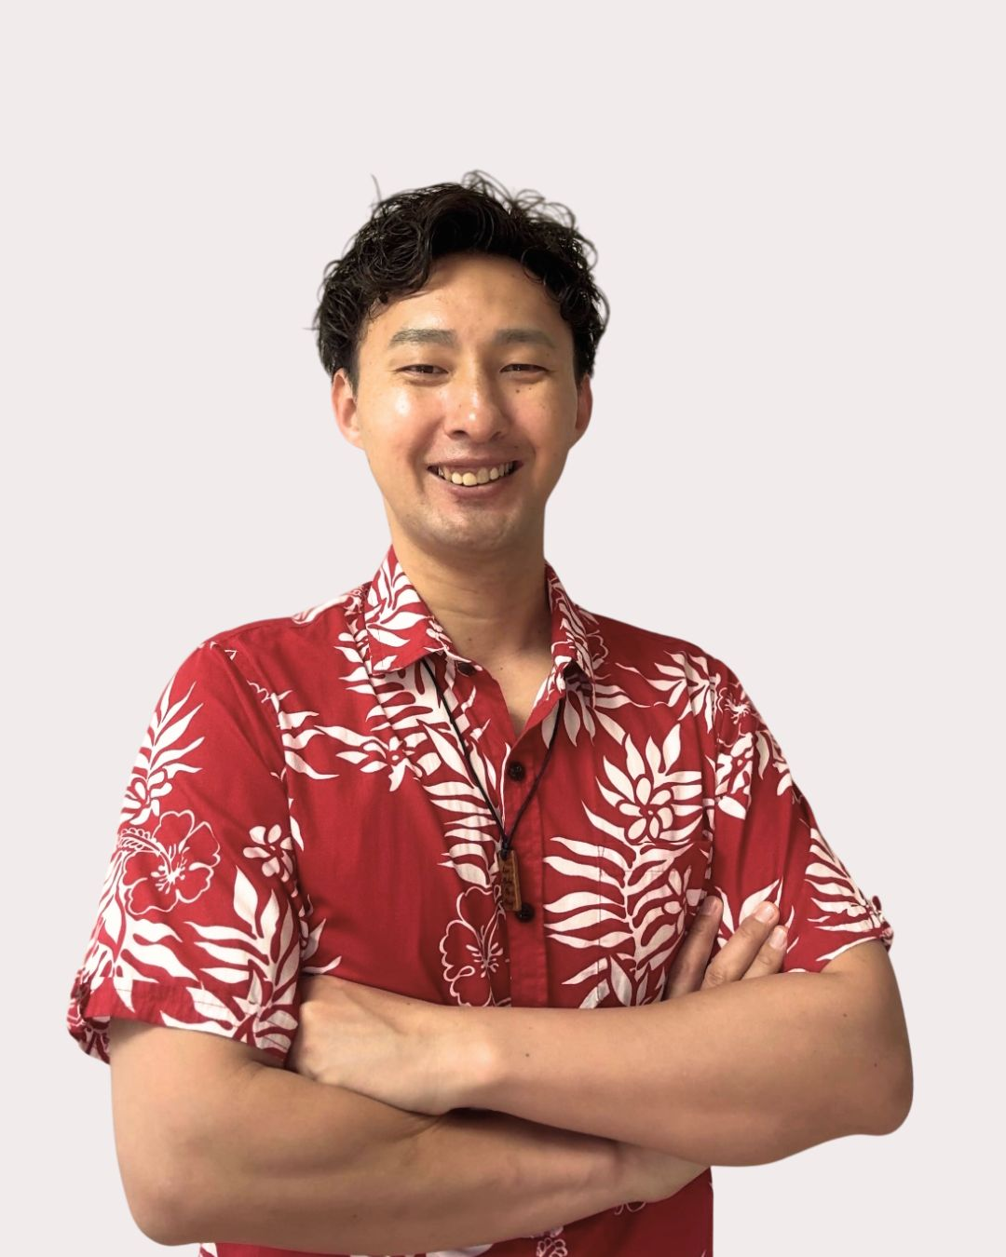
その辺のコーチとは違う理由
🎓 資格・専門性
米国統合心理学協会（AIP）認定メンタルシフトコーチ
NLP・潜在意識の書き換えメソッド
古代ハワイの智慧（ホ・オポノポノ系）
💪 自分自身が経験者
10年間のパニック障害を克服
適応障害・自律神経失調を経験
公務員から独立。過重労働から自由な人生へ
小松 大将
⭐ 実績・クライアントの変化
DAISUKE KOMATSU
Na'au Noa 代表
パニック・動悸・恐怖症が1回で消えた事例多数
自己肯定感・人間関係・仕事の変化
セッション後「一瞬で感じ方が変わった」の声が続出

Slide 7
まず、あなたの「真の恐れ」を一緒に見つけましょう
潜在意識が変われば、
すべての問題は消える。
一回の書き換えで99%戻ることはありません。
無料個別相談（60分・Zoom）
まずはお気軽に話しましょう。茅ヶ崎に来る必要はありません。
全国どこからでもオンライン（Zoom）で受けられます。
naau-noa.vercel.app/booking.html

